Slide 1
Manejo de Funciones
Generación de código objeto para la TM

Slide 2
Llamado a una función
Int funcion( int arg1,int arg2)
En este caso el compilador realiza los siguientes pasos para realizar un llamado a la función

Slide 3
Al conseguir una llamada a función
Se verifica si tiene argumentos, de ser positivo, se procede a calcular los argumentos. Mediante el método Generar
Temp1
Temp2
 | Ámbito funcion
arg2
arg1
Por lo que toma el cada argumento y una vez calculado lo deja en el registro AC
Ya calculado se procede a asignar el valor a la dirección de memoria de argumento correspondiente.
ST AC, pos (GP)
arg1 | AC1 |  |  | NL | MP | GP | PC

Slide 4
Al conseguir una llamada a función
Una vez calculados todos los argumentos, se debe guardar la línea siguiente a donde debe retornar la función una vez ejecutado su código, haciendo uso del registro 4 nombrado NL (numero de línea)
LDA NL, 1(PC) En registro NL guarda la posición actual de
ejecución (PC) + 1
Es en este punto que se realiza el salto a la posición donde inicia el código de la funcion. Posición iMen guardada en la tabla de símbolos
LDA PC,pos iMen, PC

Slide 5
Generación de código para funciones
El primer paso que se realiza es guardar en la Tabla de Símbolos la dirección de iMen de la función
int pos=UtGen.emitirSalto(0);
tablaSimbolos.setiMem(ultimoAmbito,pos );
Luego se procede a generar el código de la misma forma que fue generado el código de método principal
Finalmente se genera el salto a donde fue llamada la función, guardado en el registro NL
LDA PC ,0,NL

Slide 6
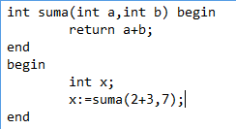
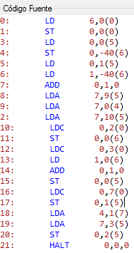
Ejemplo de ejecucion
Salto a donde
fue llamada reg[NL]

Slide 7
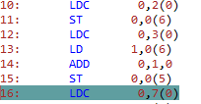
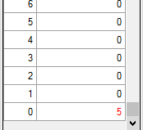
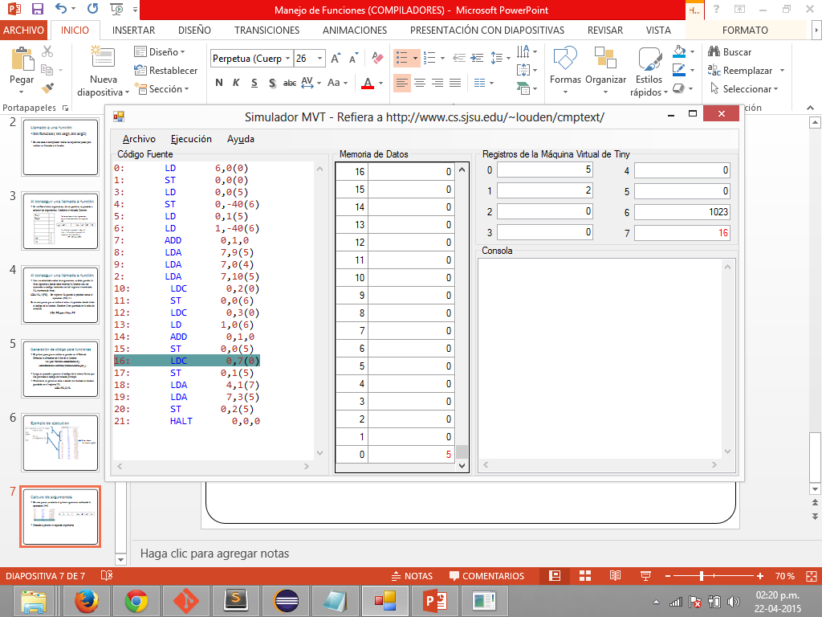
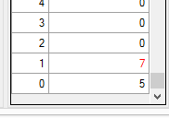
Calculo de argumentos
En este punto ya calculo el primer agumento realizando la operación 2+3
Procede a generar el segundo argumento
5 | - | - |  | NL | GP | MP | 16
Pila ya asignado el
valor del argumento 1
Pila ya generados todos
los argumentos

Slide 8
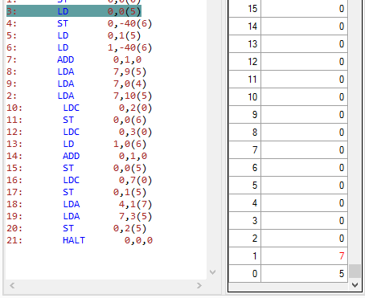
Salto al código de la función
7 | - | - |  | NL | GP | MP | 18
NL= 20
7 | - | - |  | NL | GP | MP | 18
PC= 3
Salta a la Línea 3 que es e inicio del código de
la función. Dirección Imen de la función

Slide 9
El calculo de argumentos se realiza de igual forma para todos los tipos de expresión. Se debe recordar que los llamados a función pueden estar introducidos en expresión por lo que no varia su calculo.

